Slide 1
Полівінілхлорид
Підготувала учениця 11-М класу
Євграфова Марина

Slide 2
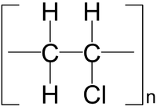
Полівінілхлорид- (ПВХ)-або поліхлорвініл, поліхлорвінілова смола-безбарвна, прозора пластмаса, термопластичний полімер, продукт полімеризації хлорвінілу CH₂=CHCl. Щоб одержати з поліхлорвінілу м`який матеріал, його змішують з пластифікатором.
ПВХ

Slide 3
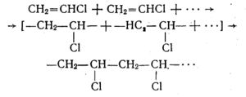
Отримання
В присутності органічних пероксидних сполук при 40 °C і тиску 5 атм хлорвініл легко полімеризується в еластичну масу, яку й називають поліхлорвініловою смолою

Slide 4

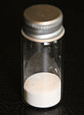
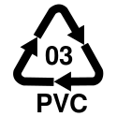
Вигляд молекули ПВХ
Зовнішній вигляд
Міжнародний знак вторинної переробки для полівінілхлориду

Slide 5
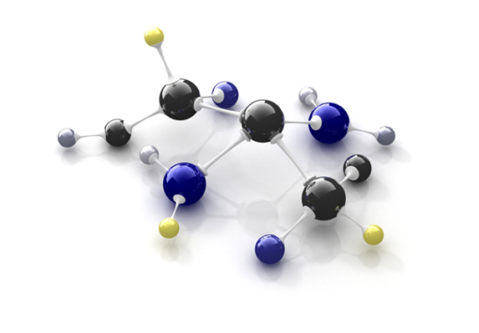
Властивості:
Молекулярна формула: (C₂H₃Cl)_{n}
Молярна маса: 62,5 г·моль⁻¹
Зовнішній вигляд: порошок білого кольору
Запах: запах
Густина: густина
Тпл. : 100–260°C

Slide 6
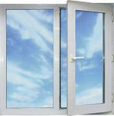
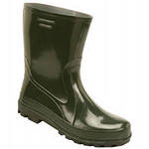
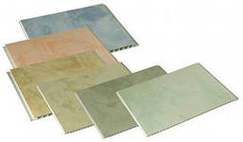
Властивості: +
Поліхлорвініл досить стійкий проти дії кислот і лугів. Він має високі діелектричні властивості, негорючий, легко фарбується.
Його застосовують для ізоляції електричних провідників, виробництва лінолеуму, штучної шкіри для взуття, вікна (металопластикові вікна). З поліхлорвінілу виготовляють також настільні церати, портативні плащі від дощу тощо.
Поліхлорвініл порівняно легко розкладається при нагріванні, виділяючи хлористий водень.

Slide 7
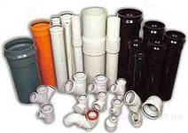
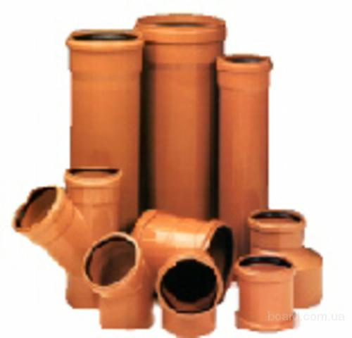
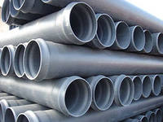
Властивості: ___
Істотним недоліком ПВХ є низька теплостійкість (не вище 70 °C). При низьких температурах пластифікат втрачає міцність, а при високих різко погіршує свої електричні властивості.
Полівінілхлорид широко використовується для виробництва пластикових водонапірних каналізаційних та труб, футерування труб і реакторів в хімічній промисловості.
Хлорування полівінілхлориду одержують перхлорвінілову смолу , з якої виготовляють хімічно стійке волокно хлорин.

Slide 8
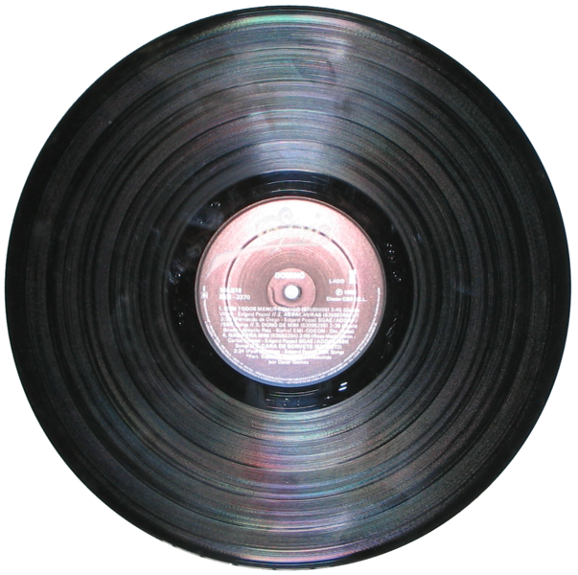
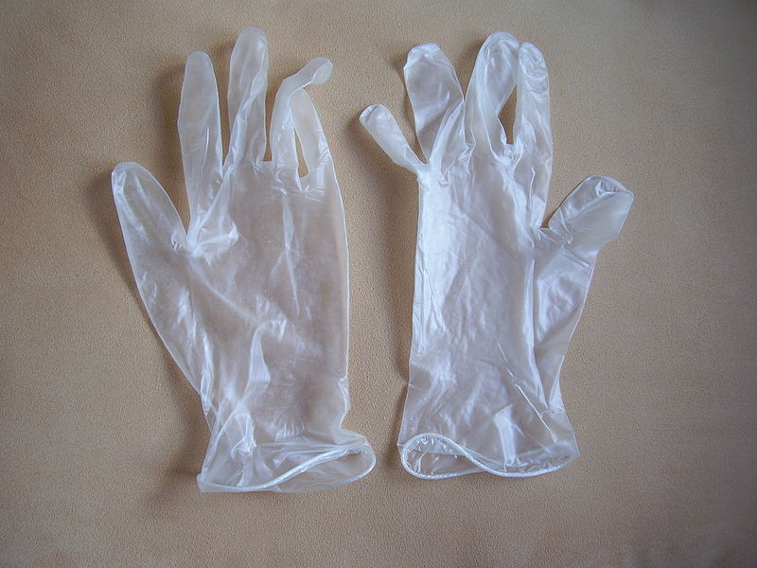
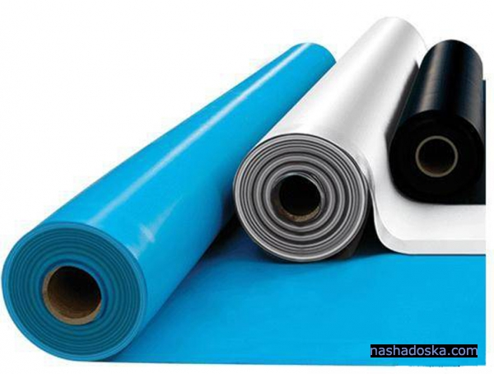
Вироби з ПВХ
Рукавички з ПВХ
Лінолеуми з ПВХ
Платівки з ПВХ

Slide 9

Дякую за увагу!!!

